Slide 1


Primitive Vision
Miftahul Anwar

Slide 2

Miftahul Anwar T. Komputer PENS-17

Slide 3
Memperoleh
Menganalisa
01
03
Mengolah
Memahami
02
04
Computer Vision
Dapatkan objek
Mengenali objek dari fiturnya
Memproses objek
Membuat Keputusan

Slide 4


Aplikasi Untuk Memulai Computer Vision
OpenCV
Matlab

Slide 5

Bisa Apa?
Identifikasi
Mengenali Objek
Menghitung
Mengetahui jarak dan posisi objek
Melacak
Mengikuti arah gerak objek
Klasifikasi
Menggolongkan suatu objek

Slide 6
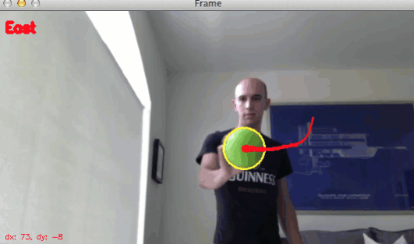

Slide 7
Apa?
Primitive Vision
Basic
Easy

Slide 8
Kelebihan - Kekurangan
Kelebihan
Kekurangan
Tidak butuh training data
Kurang Adaptif
Waktu Komputasi Rendah
Tidak cocok untuk objek variatif
Mudah dalam pengujian
Ekstraksi fitur manual

Slide 9
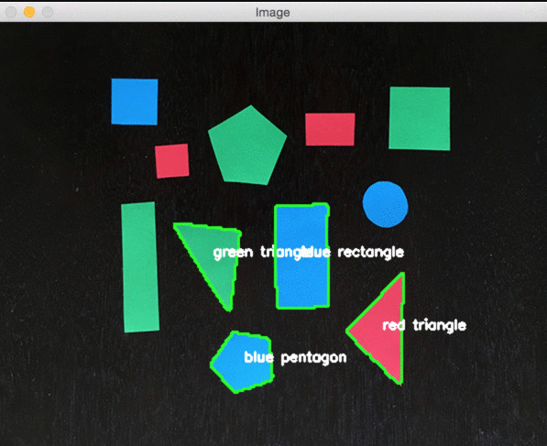
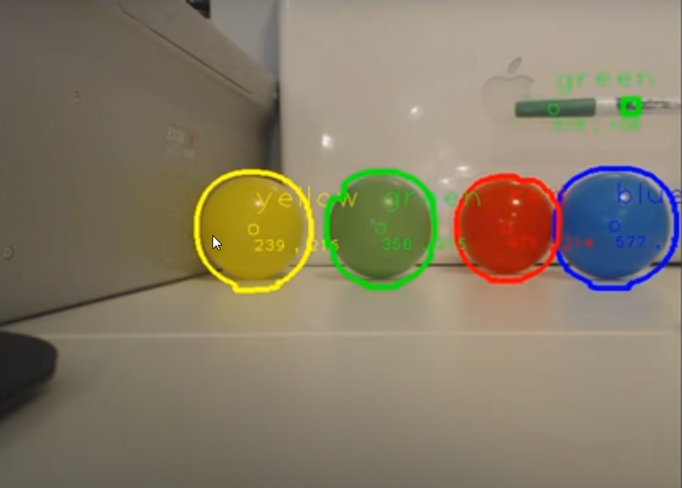
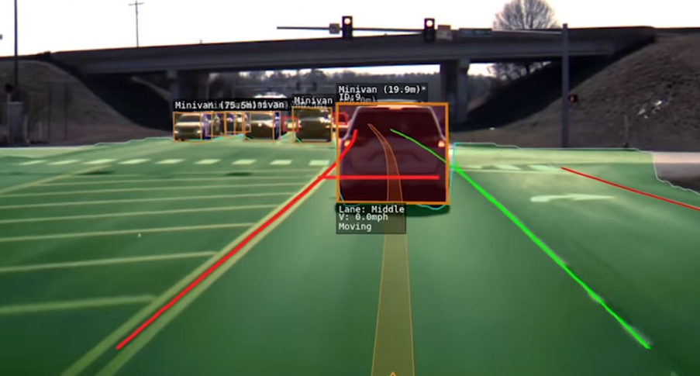
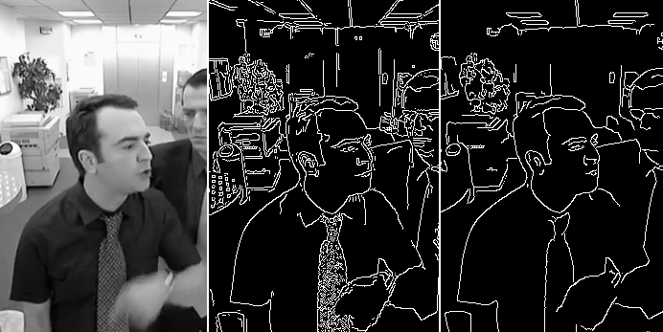
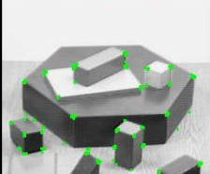
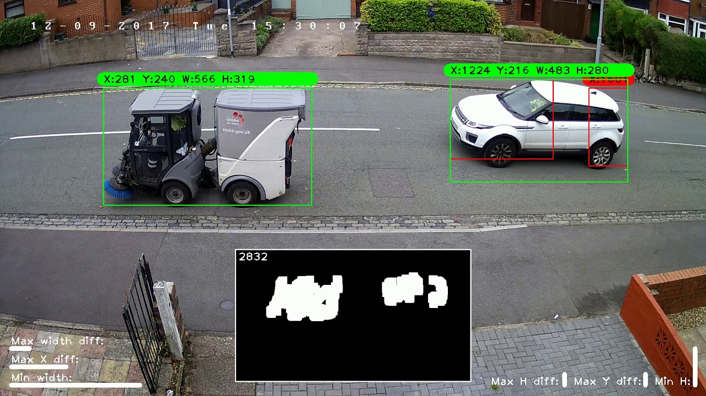
Dasar Computer Vision
Shape Detection
Color Detection
Line Detection
Edge Detection
Corner Detection
Measure object usingCamera Parameter

Slide 10
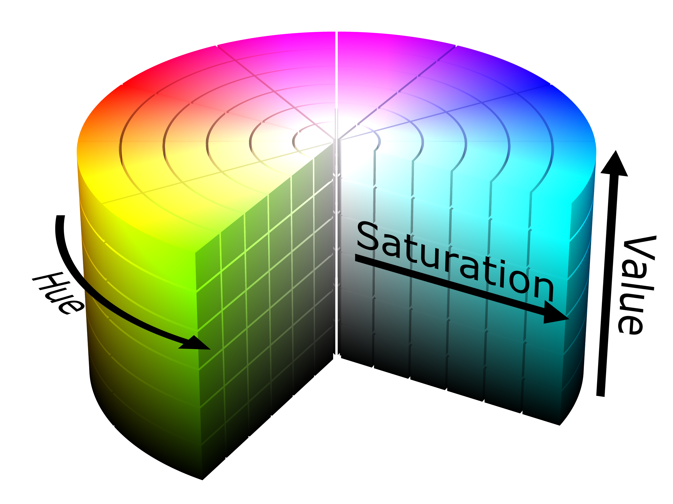
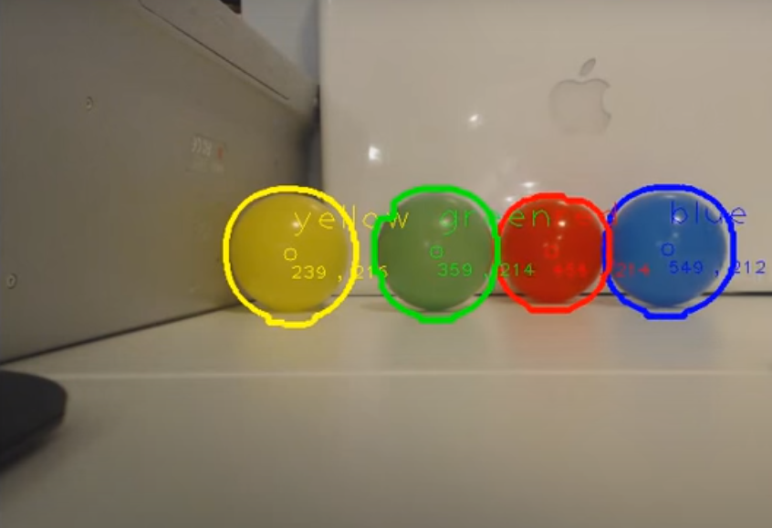
Color Detection
Mendeteksi Objek berdasarkan sisi
Color Space untuk mendefinisikan warna suatu objek

Slide 11
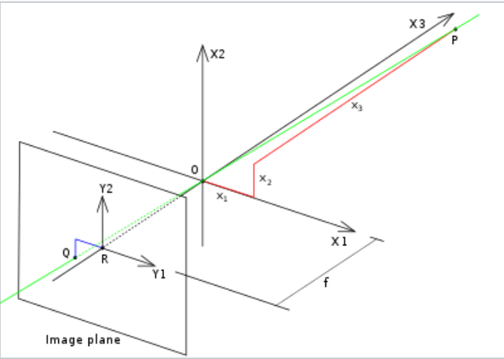
Object Measurement Using Camera Parameter
Ketika parameter kamera sudah didapat, jarak dan ukuran objek akan mudah diketahui
PinHole camera model

Slide 12
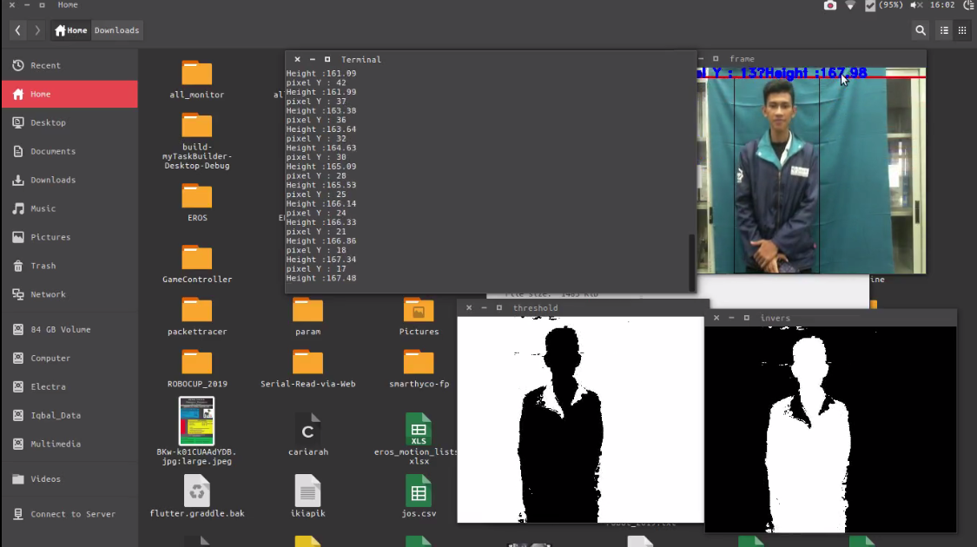
Penerapan

Slide 13

Terima Kasih
miftahul.anwar1@gmail.com | @mif.war

